Slide 1
전자문서 개인정보비식별화 솔루션
P-SCANV3
2019. 09

Slide 2
CONTENTS
Ⅰ. 솔루션 배경 및 필요성
Ⅱ. 솔루션 개요
Ⅲ. 솔루션 주요기능
Ⅳ. 개인정보 추출 결과 및 기대효과
별첨 #1 회사 소개

Slide 3
Ⅰ. 솔루션 배경 및 필요성

Slide 4
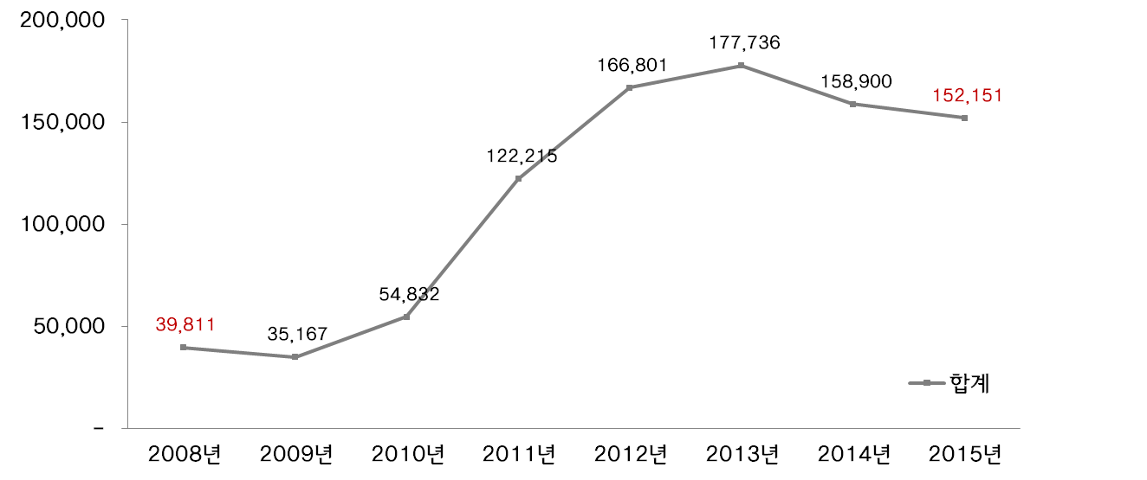
Ⅰ-1. 개인정보 유출 사례 증대
개인정보란?
살아있는 개인에 관한 정보로서 성명, 주민등록번호 및 영상 등을 통하여 개인을 알아볼 수 있는 정보 - 『개인정보보호법』 제2조
다른 정보와 쉽게 결합하여 알아볼 수 있는 정보 포함 (ex. 이름, 전화번호, e-mail등)
개인정보 침해 신고·상담 건수
국내 개인정보 유출 사례
’08년 1,863만명
’14년 2,000만명
’08년 1,125만명
’10년 820만명
’16년 1,030만명
’11년 3,500만명
’11년 1,320만명
’12년 400만명
’12년 870만명
’14년 1,200만명
개인정보에 대한 국민의 권리와 이익을 보장하기 위하여 개인정보보호법 제정(’11.9.30) 및 개정
4

Slide 5
Ⅰ-1. 개인정보 유출 사례 증대
개인정보란?
살아있는 개인에 관한 정보로서 성명, 주민등록번호 및 영상 등을 통하여 개인을 알아볼 수 있는 정보 - 『개인정보보호법』 제2조
다른 정보와 쉽게 결합하여 알아볼 수 있는 정보 포함 (ex. 이름, 전화번호, e-mail등)
개인정보 침해 신고·상담 건수
개인정보 유출 원인 별 주요사례
개인정보에 대한 국민의 권리와 이익을 보장하기 위하여 개인정보보호법 제정(’11.9.30) 및 개정
4

Slide 6
Ⅰ-2. 개인정보보호법 시행
주요개정사항
주민번호 의무적 암호화 (제 24조의 2 제2항, ‘14. 3. 24 개정, ‘16. 1. 1 시행)
100만명 미만 주민번호 보관
‘16.12.31. 까지 암호화(‘17.1.1. 적용)
미이행 시
3천만원 이하
과태료 부과
100만명 이상 주민번호 보관
‘17.12.31. 까지 암호화(‘18.1.1. 적용)
법정 손해배상 제도와 징벌적 손해배상 제도 도입(제39조, 제39조의 2, ‘15. 7. 24 개정, ‘16. 7. 25 시행)
법정 손해배상 제도
징벌적 손해배상 제도
적용요건
기업의 고의∙과실로 개인정보가 분실∙도난∙유출된 경우
기업의 고의∙중과실로 개인정보 유출 또는 동의 없이 활용하여 피해발생
입증책임
기업이 고의∙과실 없음을 입증
피해자에 대한 피해액 입증책임 면제
기업이 고의∙중과실 없음을 입증
피해액은 피해자가 입증
구제범위
사실상 피해입증이 어려운 정신적 피해
재산 및 정신적 피해 모두 포함
배상규모
300만원 이하의 범위에서 상당한 금액
실제 피해액의 3배 이내 배상
적용시기
개정법 시행 이후 유출 사고
5

Slide 7
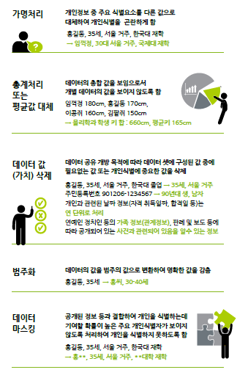
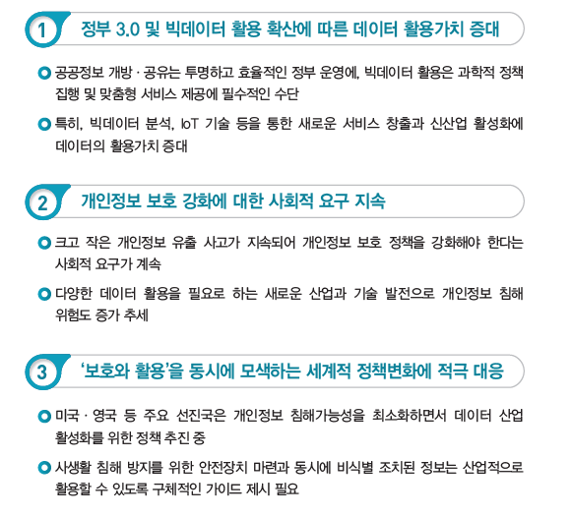
Ⅰ-3. 개인정보 비식별화 조치 가이드
추진배경
5

Slide 8
Ⅱ. 솔루션 개요

Slide 9
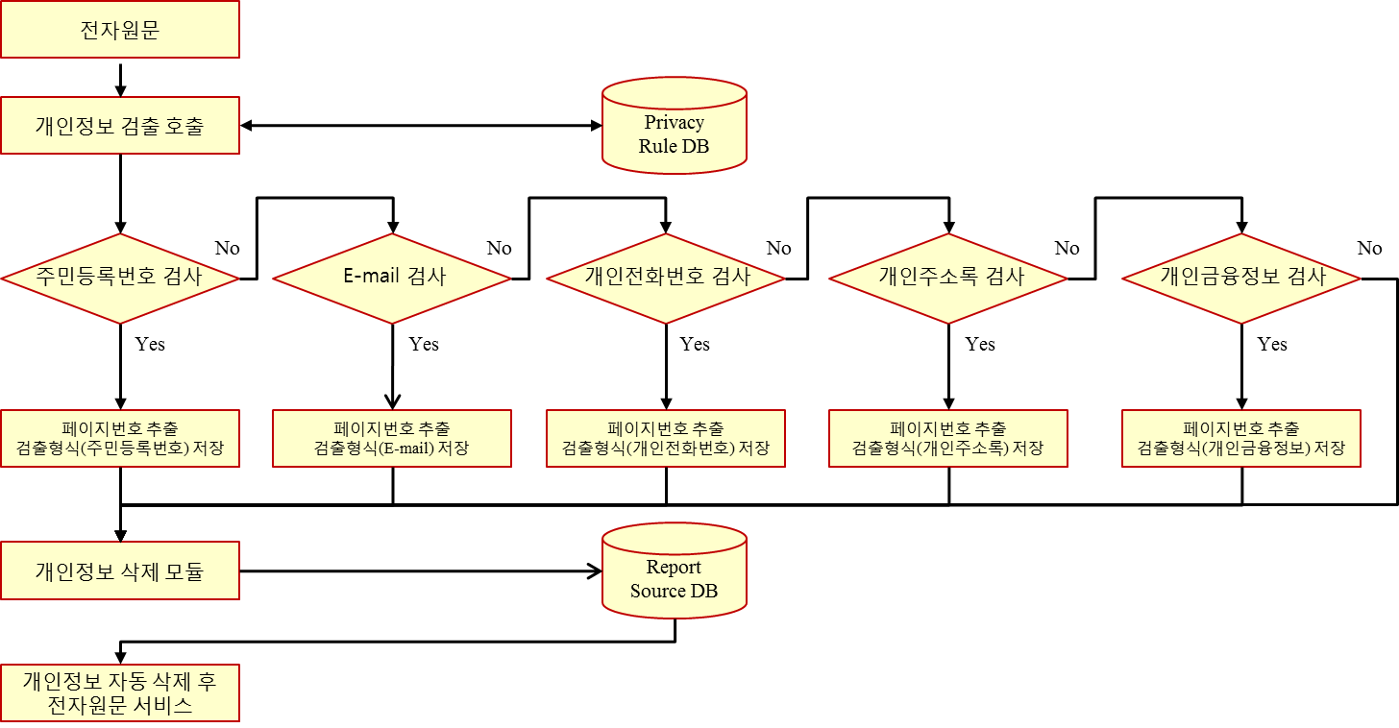
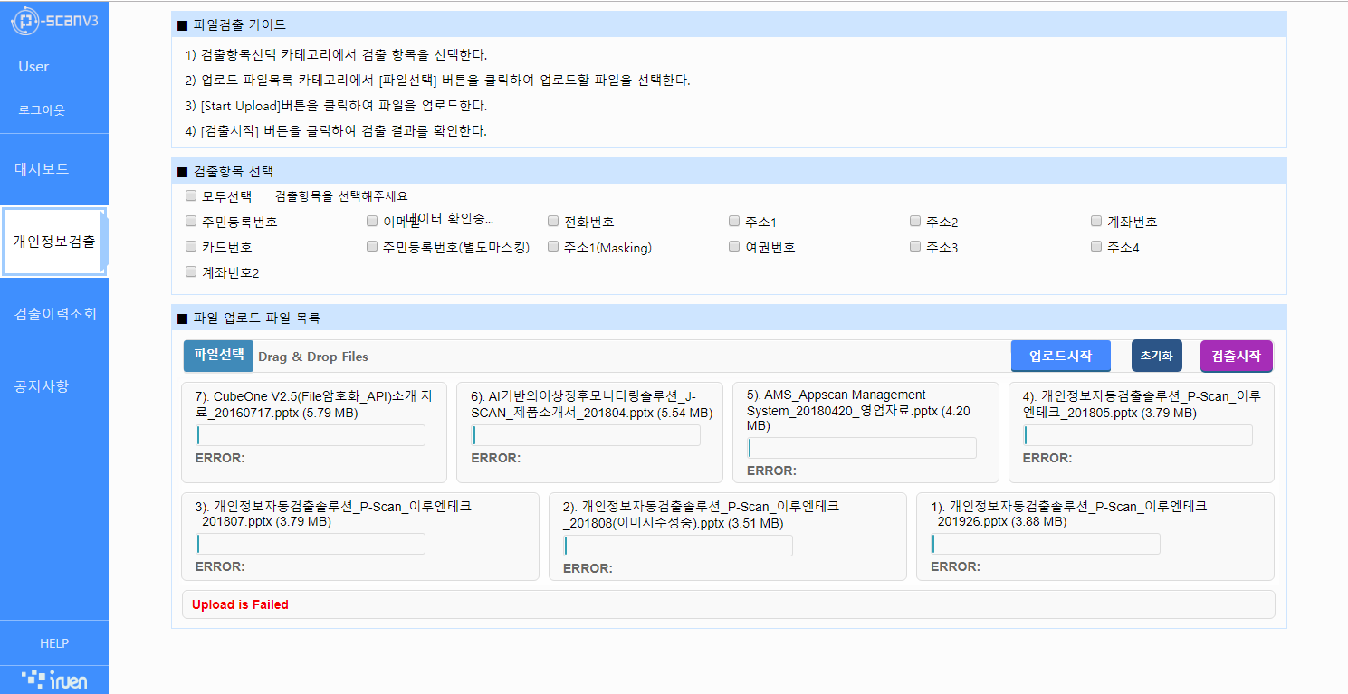
Ⅱ-1. 솔루션 개요
개요
전자문서(아래아한글, MS-WORD, EXCEL, TEXT 등)와 전자문서를 스캔한 이미지문서(jpg,pdf,tiff) 안에 있는 개인정보(주민번호, 여권번호, 금융정보, 전화번호, E-mail, 주소 등)를 검출하고 해당 개인정보에 대하여 비식별화(마스킹, 삭제 등)하는 솔루션
검사 프로세스
9

Slide 10
Ⅱ-2. 제품 구성
제품 구성 별 특징
개인정보 자동검출기 Server 버전은
JAVA로 개발되어 OS에 의존적이지 않음
Spring 기반으로 개발되었으며 ActiveX와 같은 웹 접근성 제약을 받지 않음
문서관리 및 전자결재 시스템 등 타 시스템과 연계하여 유통되는 전자문서 내 개인 정보자동검출기능 제공 가능함
개인정보자동검출기 Manager/Agent 버전은
이용자 PC에 설치하여 전자문서에 포함된 개인정보만을 검출하여 제거할 수 있는 프로그램
인터넷을 통해 항상 최신 버전을 유지할 수 있으며, PDF/HWP/WORD 파일 내의 개인정보를 검사하고 제거하여
새로운 파일로 저장
사용자의 PC나 파일서버 등에 설치하는 프로그램으로 ActiveX와 같은 웹 접근성 제약을 받지 않음
12

Slide 11
Ⅱ-2. 제품 구성
독립적으로 동작하며, 고객사의 H/W나 당사가 제공하는 H/W에 장착되어 동작하는 방식
허용된 사용자가 검사할 문서파일을 업로드하고 개인정보 검출 및 비식별화한 후 다운로드 받을 수 있도록 함.
P-SCAN Server
P-SCAN Server 제품군
고객사 H/W 사용시 최소 사양 및 준비사항
구 분 | P-SCAN Server Light | P-SCAN Server Standard | P-SCAN Server Enterprise
모델명 | SuperServer 5019S (1U Rackmount System) | SuperServer 5019P (1U Rackmount System) | SuperServer 6029P (2U Rackmount System)
CPU | Intel® Xeon® Processor E3-1220 v6 (4-Cores, 8M Cache, 3.0 GHz) | Intel® Xeon® Silver 4110 Processor (8Cores, 11M Cache, 2.10 GHz) | Intel® Xeon® Silver 4110 Processor (8Cores, 11M Cache, 2.10 GHz)*2
메모리 | 16GB | 32GB | 64GB
Disk | 2TB SATA3*2 | 2TB SATA3*4 | 300GB SAS*2 2TB SATA3 *6
사용자수 | 동시 5 User | 동시 10 User | 동시 30 User
구 분 | 설 명
운영체제 | Linux (kernel 2.6이상)
하드디스크 | 500G 이상 여유공간
메모리 | 8G 이상
사용플랫폼 | JDK1.7, Spring v3.0.1이상
필요S/W | Tomcat8, mariaDB 10.1 이상
9

Slide 12
Ⅱ-2. 제품 구성
고객사의 사용자 PC나 서버에서 관리자가 정한 정책기반으로 개인정보 자동검출 / 비식별화를 스케줄에 의한 수행 또는 즉시 수행하는 방식
Manager/Agent로 구성되어 있으며, Manager는 Linux상에서 동작하며, Agent는 PC를 지원한다.
P-SCAN Manager/Agent
Manager 탑재 H/W 최소 사양 및 준비사항
구 분 | 설 명
운영체제 | Linux (kernel 2.6이상)
하드디스크 | 500G 이상 여유공간
메모리 | 8G 이상
사용플랫폼 | JDK1.7, Spring v3.0.1이상
필요S/W | Tomcat8, mariaDB 10.1 이상
정책 수신
정책 설정
9

Slide 13
Ⅱ-3. 기반 기술 정보
특허 정보
특허명: 개인정보를 보호하는 장치, 개인정보를 보호하는 방법 및 개인정보를 보호하는 프로그램을 저장하는 저장매채 (No. 10-2015-0117160)
특허청구의 범위
정부3.0 공공데이터 개방 정책 및 『개인정보보호법』에 따라 국가연구개발 전자문서를 안전하게 개방ㆍ공유할 수 있는 기술
다중 처리방식을 이용하여 전자문서에 존재하는 개인정보를 식별하고 식별된 개인정보만을 삭제/마킹 할 수 있는 기술
발명의 목적 | 전자문서를 인터넷을 통해 개방ㆍ공유할 때 개인정보를 식별하고, 식별된 개인정보를 삭제/마스킹하여 유통함으로써 전자문서 유통 활성화
발명의 효과 | 개인정보를 최소한의 비용으로 용이하게 보호 문서 중 개인정보만을 보호하도록 하여 문서에 포함된 다른 정보는 널리 이용 문서 중 개인정보만을 오류 없이 식별하고, 식별된 개인정보가 개인정보 처리 후에 전자문서에서 식별되지 못하게 함
발명의 구성 | 개인정보를 보호하는 장치 개인정보를 보호하는 방법 개인정보를 보호하는 프로그램을 저장하는 저장매체
8

Slide 14
Ⅲ. 솔루션 기능 및 특징

Slide 15
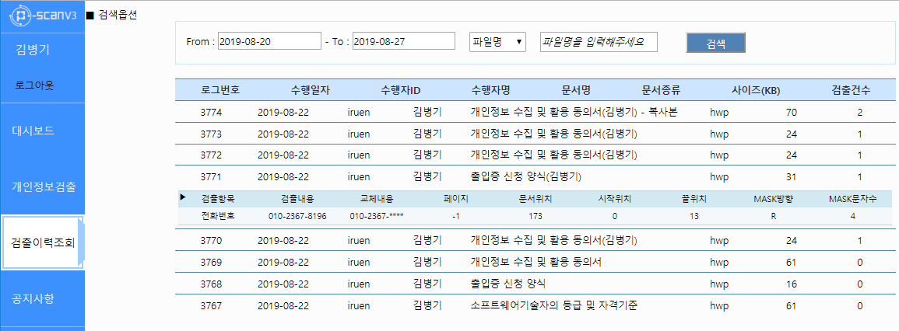
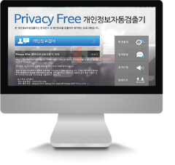
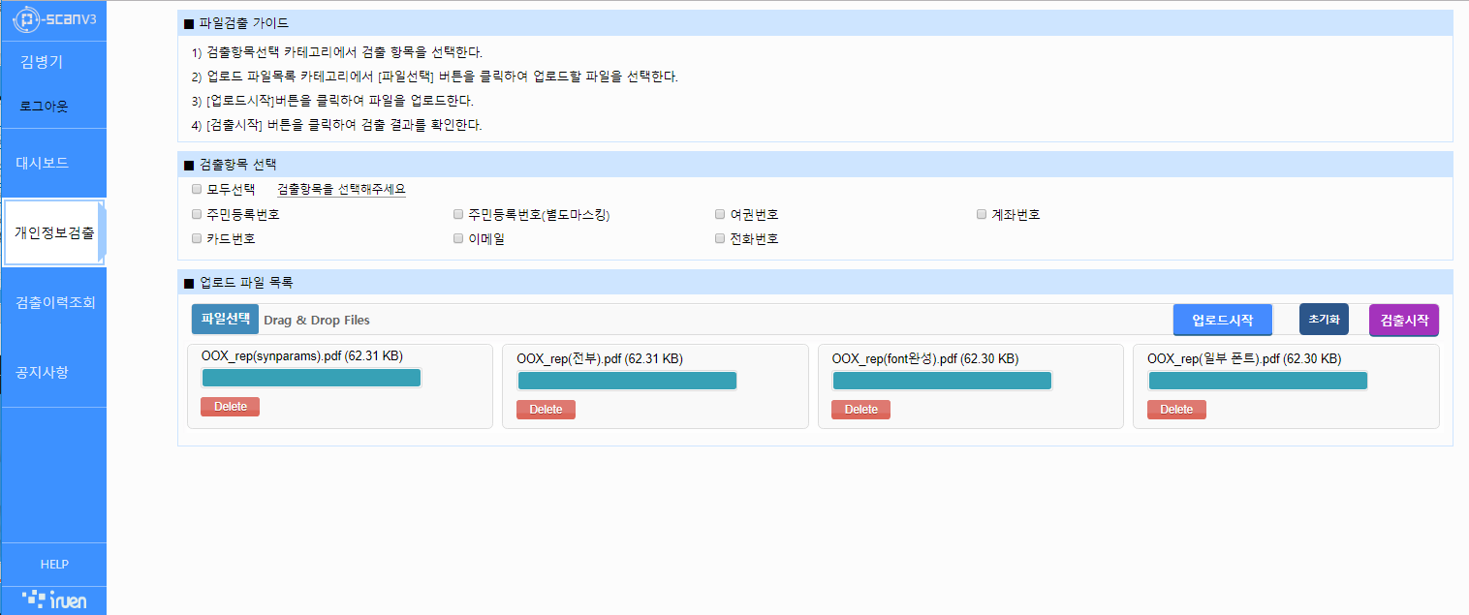
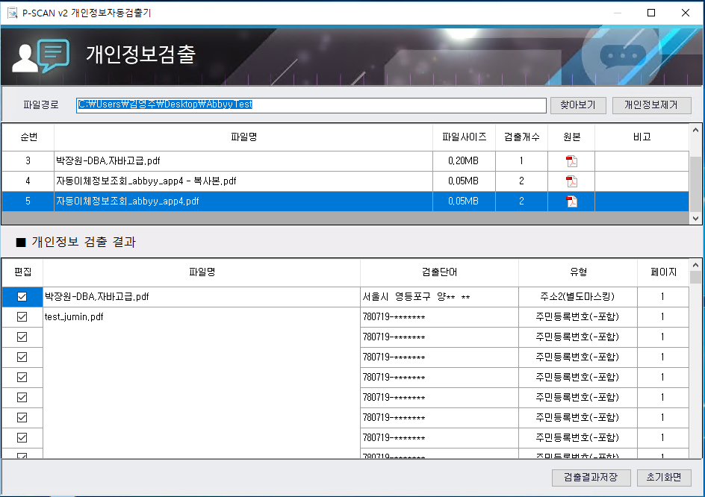
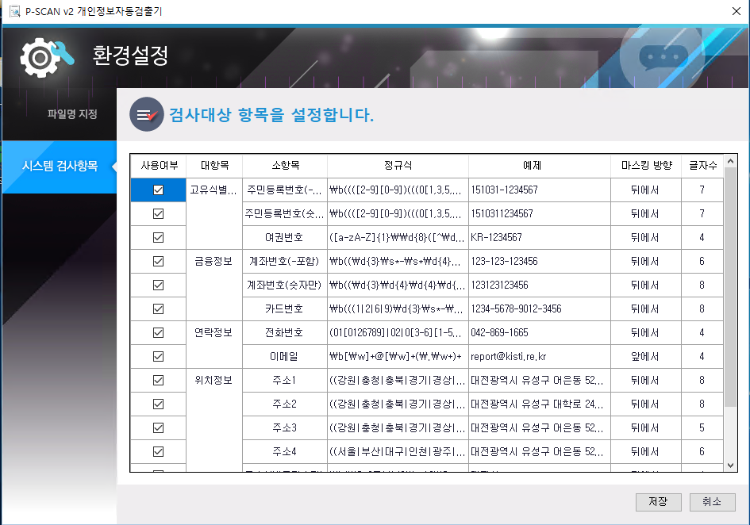
Ⅲ-1. 솔루션 기본 기능
전자문서 내 개인정보 제거 후 새로운 파일로 저장하는 기능
PDF/HWP/WORD 포맷의 전자문서 내 개인정보 검출 및 제거
주민등록번호/여권번호/계좌번호 등 다양한 유형의 개인정보 패턴에 대한 설정 지원
수행 이력 조회 기능 등 관리자 편의성 제공
14

Slide 16
Ⅲ-2. 검출 항목
주요 검색 항목
4개 개인정보 분류 – 고유식별번호, 연락정보, 위치정보, 금융정보
대항목 | 소항목 | 적용예
고유식별정보 | 주민등록번호1 | 151031-1234567
 | 주민등록번호2 | 151031-********
 | 여권번호 | KR-1234567
연락정보 | 이메일 | report@iruen.co.kr
 | 전화번호1 | 02)-2294-0910
 | 전화번호2 | 010-1234-1234
위치정보 | 주소1 | 충청남도 금산군 금북면 무도리 123
 | 주소2 | 충청남도 천안시 쌍용동 123
 | 주소3 | 서울특별시 성동구 왕십리로 222 한양대학교
금융정보 | 계좌번호 | 12-12-123456
 | 카드번호 | 1234-5678-9012-3456
15

Slide 17
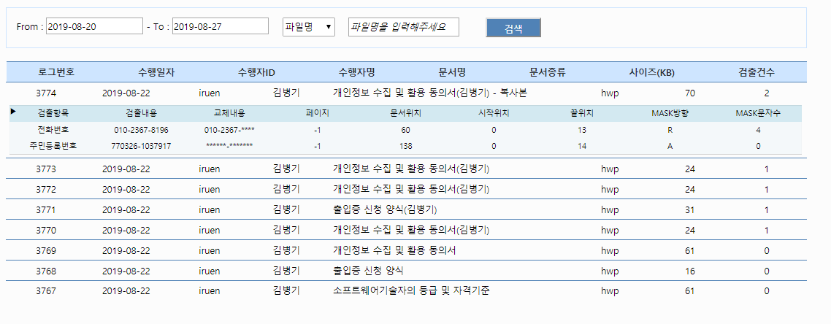
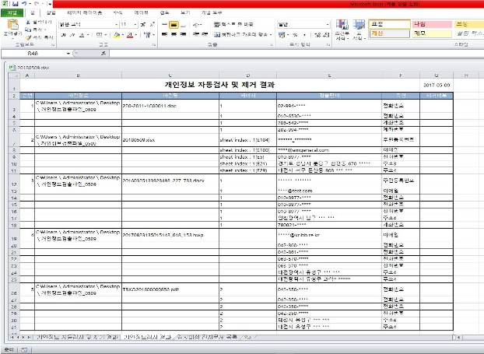
Ⅲ-3. 솔루션 특징
Server버전 -개인정보 검출 규칙 관리 기능
정규식을 이용한 검출 필터 지원
※ 주민등록번호/e-mail/전화번호/휴대폰번호/계좌번호/카드번호/신(新)주소/구(舊)주소
사용자 정의 개인정보 검출 규칙 지원 – 사용자가 입력한 단어 추출
사용자 정의 마스킹 규칙 지원 – 마스킹 방법 및 마스킹 위치 설정
17

Slide 18
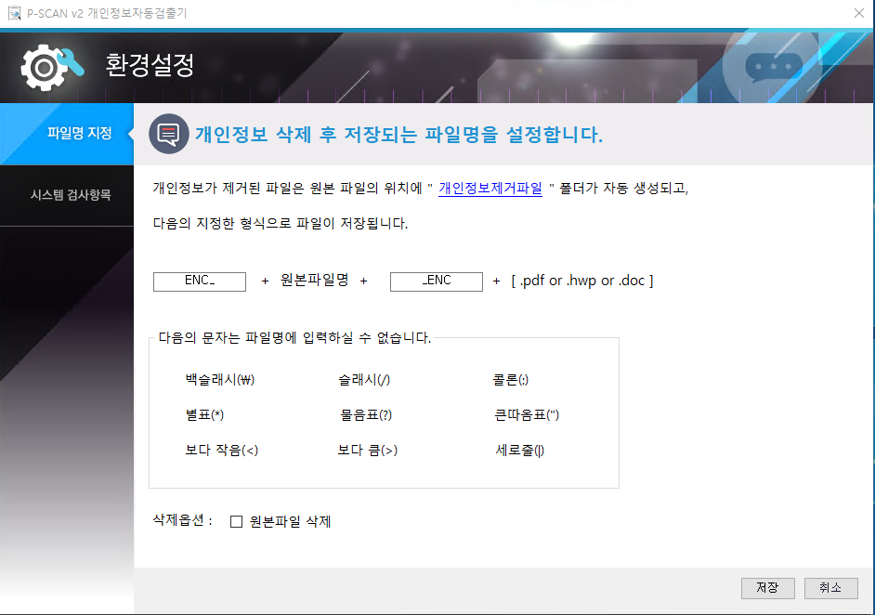
Ⅲ-3. 솔루션 특징
Agent For PC 버전 -개인정보 검출 규칙 관리 기능
4개 개인정보 분류* 검출을 위한 필터 지원
※ 주민등록번호/e-mail/전화번호/휴대폰번호/계좌번호/카드번호/신주소/구주소
사용자 정의 개인정보 검출 규칙 지원 – 사용자가 입력한 단어 추출
사용자 정의 마스킹 규칙 지원 – 마스킹 방법 및 마스킹 위치 설정
16

Slide 19
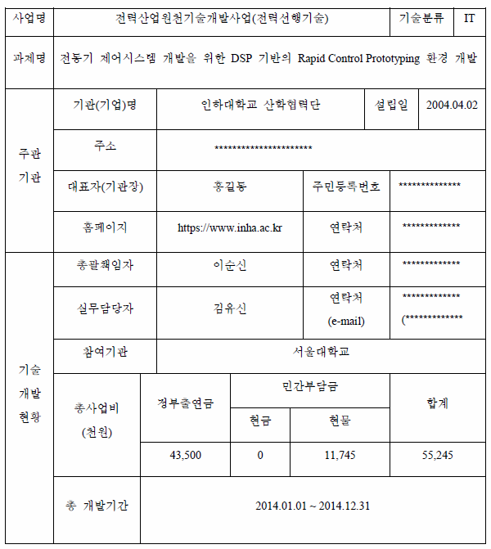
Ⅲ-3. 솔루션 특징
전자문서(PDF, HWP, Word)의 개인정보 자동 삭제 기능
전자문서 내 개인정보 검출
검출 개인정보만 삭제
[ 전자문서 내 개인정보 삭제 ]
개인정보
삭제
개인정보만 삭제
18

Slide 20
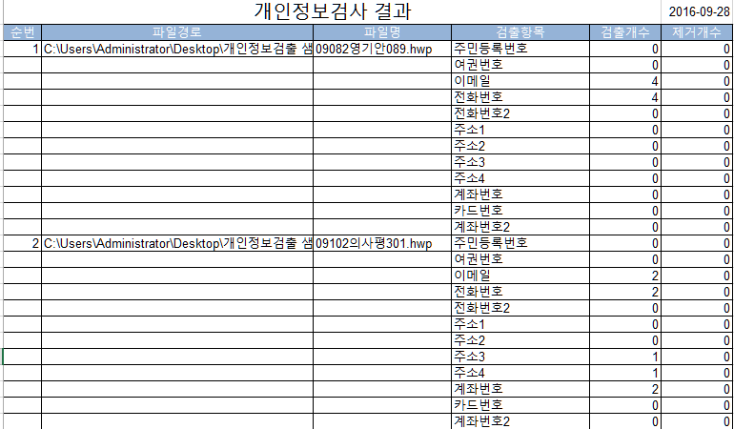
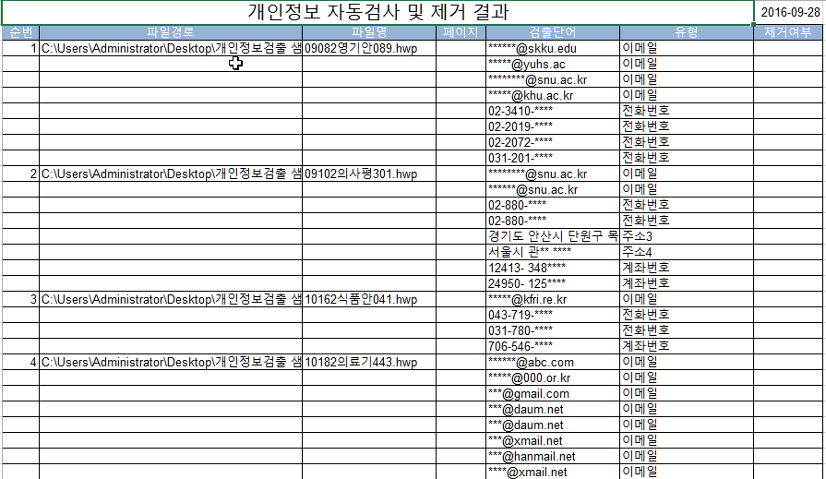
Ⅲ-3. 솔루션 특징
개인정보 검출 결과 리포팅 기능
개인정보 검출 및 삭제 요약 정보 제공
개인정보 검출 및 삭제 상세 정보 제공
[ 전자문서 내 개인정보 검출 요약]
[ 전자문서 내 개인정보 검출 상세 내역 ]
19

Slide 21
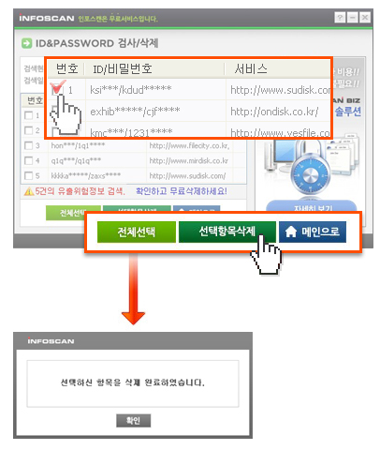
Ⅲ-3. 솔루션 특징
장점
개인정보 추출 시 개인정보 유형을 이용한 선택적인 개인정보 추출
전자문서 내 개인정보 검출 후, 선택적인 개인정보 삭제
개인정보가 있는 전자문서에 대해 원문 삭제여부 선택 관리
추출된 개인정보에 대한 마스킹 방법 설정
개인정보자동검출기
A사 개인정보자동검출기
VS
문서파일 삭제
개인정보만 삭제
10

Slide 22
Ⅳ 개인정보 추출 결과 및 기대효과

Slide 23
Ⅳ-1. 개인정보 추출 결과
국가R&D 보고서 원문 개인정보 검색현황
국가R&D 보고서 원문 개인정보 검출 유형
금융정보
2%
개인정보 검출
9,549권
28.6%
주민번호
14%
전화번호
22%
주소
7%
개인정보 미검출
25,016권
71.4%
이메일
55%
구 분 | 대상 보고서(권) | 개인정보 검출보고서(권) | 개인정보 검출(건수)
2014년 | 20,015 | 6,273 | 46,334
2015년 | 15,000 | 3,276 | 26,607
합 계 | 35,015 | 9,549 | 72,941
구 분 | 전화번호 | 이메일 | 주소 | 주민번호 | 금융정보 | 합계
2014년 | 2,739 | 6,932 | 969 | 1,758 | 233 | 12,631
2015년 | 1,606 | 5,099 | 1,167 | 1,658 | 28 | 9,558
합 계 | 4,345 | 12,031 | 2,136 | 3,416 | 261 | 22,189
21

Slide 24
Ⅳ-2. 기대효과
전자문서의 개인정보 검증 체계 강화
문서의 개인정보 검증 업무 효율성 제고 및 비용 절감
각 기관의 개인정보보호 체계 강화
22

Slide 25
별첨#1 고객사

Slide 26
별첨#1. 공공기관
NO | 기관명
1 | (사)한국산학연협회
2 | (재)나노융합2020사업단
3 | 과학기술정책연구원
4 | 국가수리과학연구소
5 | 녹색기술센터
6 | 농림수산식품기술기획평가원
7 | 세계김치연구소
8 | 한국과학창의재단
9 | 한국기계연구원 부설 재료연구소
10 | 한국기상산업진흥원
11 | 한국보건산업진흥원
12 | 한국생산기술연구원
13 | 한국연구재단
14 | 한국원자력의학원
15 | 한국조세재정연구원
NO | 기관명
16 | 한국철도기술연구원
17 | 한국청소년정책연구원
18 | 한국해양과학기술원 부설 극지연구소
19 | 한국해양과학기술진흥원
20 | 동남권원자력의학원
21 | 전력사업기반조성센터
22 | 통일연구원
23 | 한국기초과학지원연구원
24 | 한국방재협회
25 | 한국소방산업기술원
26 | 한국원자력연구원 (유상)
27 | 한국기술사회
28 | 국회도서관
29 | 한국콘텐츠진흥원
30 | 한국보건산업진흥원(유상)
21

Slide 27
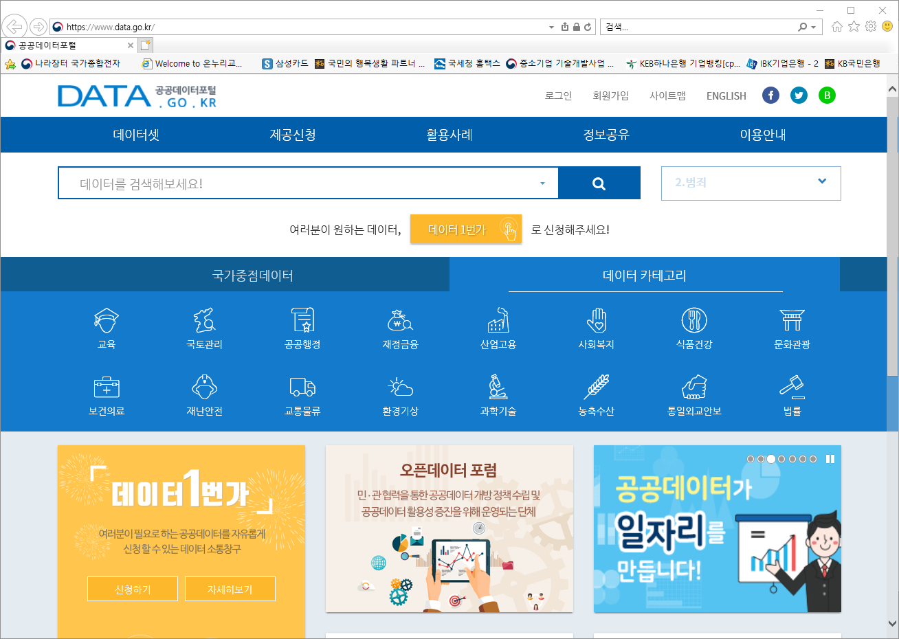
별첨#1. Use Case I P-SCAN Server 사용
KI* 등 다수의 연구 기관이 채택하였으며, 담당자들이 P-SCAN Server에 접속하여 파일업로드한 후
개인정보비식별화 처리 후 데이터베이스에 등록함.
공공데이터포털
P-SCAN Server
국가연구개발보고서
DB
국가연구개발
보고서 업로드
비식별화 처리된
국가연구개발보고서
다운로드
공공데이터검색자
비식별화 처리된
국가연구개발보고서
업무 담당자
21

Slide 28
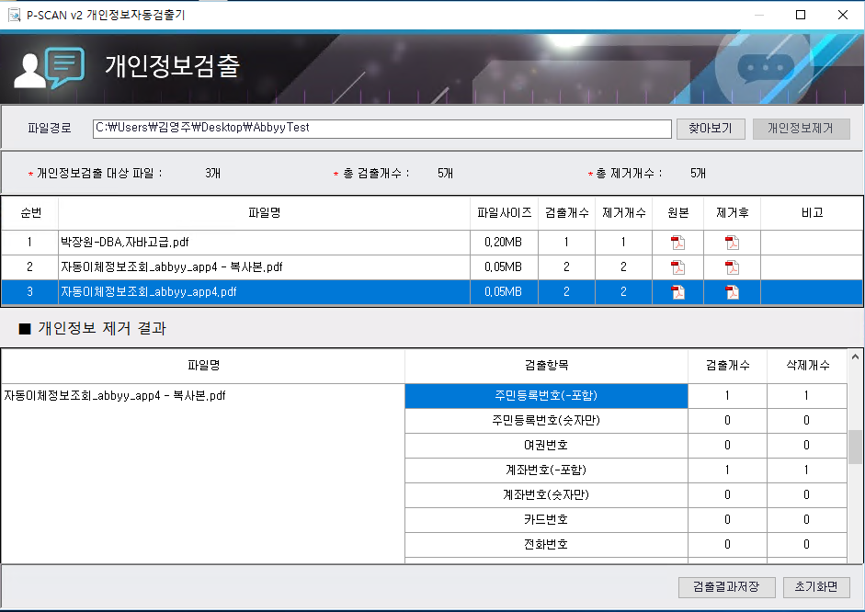
별첨#1. Use Case I P-SCAN Agent 사용
원**연구원 등 일부 연구 기관이 채택하였으며, 담당자 PC에서만 사용하고 있음.
P-SCAN Manager
공공데이터포털
비식별화
정책 요청
비식별화
정책 다운로드
국가연구개발보고서
DB
공공데이터검색자
비식별화 처리된
국가연구개발보고서
업무 담당자
개인정보 비식별화 처리
21

Slide 29
Thank you!
㈜이루엔 (www.iruen.com)
서울시 성동구 성수일로10길 32 창미빌딩 4층 406호
Tel : 02-2294-0910, Fax : 0504-985-7079, E-Mail : sales@iruen.com

